Slide 1
Direito do Consumidor e Proteção de Dados Pessoais
Disciplina Direito e Software - IME/USP

Slide 2
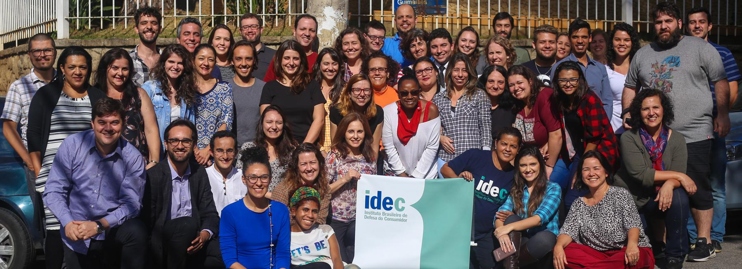
Idec
“
missão
Promover a educação, a conscientização, a defesa dos direitos do consumidor e a ética nas relações de consumo, com total independência política e econômica.
”

Slide 3
PROGRAMAS PRIORITÁRIOS
ALIMENTAÇÃO SAUDÁVEL E SUSTENTÁVEL
Alimentação adequada e saudável para a promoção e proteção da saúde, do meio ambiente e a prevenção de doenças crônicas não-transmissíveis
MOBILIDADE URBANA
Transporte público mais seguro e com qualidade, levando informação sobre os direitos do consumidor e levantando o debate sobre o cenário histórico que privilegia o uso de automóveis.
TELECOMUNICAÇÕES E DIREITOS DIGITAIS
Ambiente de serviços de telecomunicações de alta qualidade preservando o direito à informação, com conformidade com os padrões de consumo, proteção de informações pessoais e privacidade, com acesso universal.
SAÚDE
Acesso a serviços de saúde e medicamentos que atendam às necessidades do cidadão, seja através do SUS ou dos planos de saúde, garantindo a eficácia do direito à saúde no Brasil
SERVIÇOS FINANCEIROS
Serviços financeiros acessíveis, que respeitem o direito de escolha e garantam plena informação e segurança, prevenindo o superendividamento e respeitando legislações e políticas públicas que consideram a condição de vulnerabilidade do consumidor.
ENERGIA E SUSTENTABILIDADE
Um ambiente de qualidade elevada dos serviços de energia, preservando o direito à informação e o cumprimento das normas consumeristas e com estímulos à elevação dos padrões de eficiência energética e promoção da energia renovável

Slide 4
COMO ATUAMOS?
ADVOCACY
INCIDÊNCIA
CAMPANHAS
ORIENTAÇÃO
PRODUÇÃO DE EVIDÊNCIAS COM PESQUISAS
MONITORAMENTO DE PROJETOS DE LEIS
MATERIAL DE COMUNICAÇÃO E ORIENTAÇÃO AO CONSUMIDOR
MOBILIZAÇÃO E CAMPANHAS
Textos de posição
Conscientização do consumidor
ATIVIDADES DE REPRESENTAÇÃO
LITIGÂNCIA
Consultas Públicas
Audiências Públicas
Agências reguladoras
Ação Civil Pública
Amicus Curiae
Terceiro interessado

Slide 5
QUAL A IMPORTÂNCIA DO DIREITO DO CONSUMIDOR?

Slide 6
COMO SURGE O DIREITO DO CONSUMIDOR?
Código de Defesa Consumidor (1990)
Lei da Ação Civil Pública (1985)
Constituição Federal (1988)
Período da
Redemocratização
O consumidor indivíduo
Consumidor enquanto coletivo
A relação entre fornecedor e consumidor é assimétrica e o consumidor é hipossuficiente.
Criação de direitos para consumidores e deveres para os fornecedores
Equilibrar essa relação e proteger o consumidor
“Tutela dos Interesses Transindividuais”
Exemplos: recall de carros, produto com quantidade a menos, anticoncepcional de farinha, planos coletivos
Sociedade de massa e risco → necessidade de transformações no direito

Slide 7
O Código (1990)
ARTIGO 6º, CDC
Proteção da vida, saúde e segurança
Educação e divulgação sobre o consumo adequado
Informação adequada e clara
Proteção contra publicidade enganosa e abusiva
Prevenção e reparação de danos
Acesso aos órgãos judiciários e administrativos
Facilitação da defesa dos direitos (inversão do ônus da prova)
Modificação de cláusulas contratuais desproporcionais
Notes:
Art. 6º São direitos básicos do consumidor:
I - a proteção da vida, saúde e segurança contra os riscos provocados por práticas no fornecimento de produtos e serviços considerados perigosos ou nocivos;
II - a educação e divulgação sobre o consumo adequado dos produtos e serviços, asseguradas a liberdade de escolha e a igualdade nas contratações;
III - a informação adequada e clara sobre os diferentes produtos e serviços, com especificação correta de quantidade, características, composição, qualidade, tributos incidentes e preço, bem como sobre os riscos que apresentem;
IV - a proteção contra a publicidade enganosa e abusiva, métodos comerciais coercitivos ou desleais, bem como contra práticas e cláusulas abusivas ou impostas no fornecimento de produtos e serviços;
V - a modificação das cláusulas contratuais que estabeleçam prestações desproporcionais ou sua revisão em razão de fatos supervenientes que as tornem excessivamente onerosas;
VI - a efetiva prevenção e reparação de danos patrimoniais e morais, individuais, coletivos e difusos;
VII - o acesso aos órgãos judiciários e administrativos com vistas à prevenção ou reparação de danos patrimoniais e morais, individuais, coletivos ou difusos, assegurada a proteção Jurídica, administrativa e técnica aos necessitados;
VIII - a facilitação da defesa de seus direitos, inclusive com a inversão do ônus da prova, a seu favor, no processo civil, quando, a critério do juiz, for verossímil a alegação ou quando for ele hipossuficiente, segundo as regras ordinárias de experiências;

Slide 8
Bancos de Dados e Cadastros
Art. 43. O consumidor (...) terá acesso às informações existentes em cadastros, fichas, registros e dados pessoais e de consumo arquivados sobre ele, bem como sobre as suas respectivas fontes.
§ 1° Os cadastros e dados de consumidores devem ser objetivos, claros, verdadeiros e em linguagem de fácil compreensão, não podendo conter informações negativas referentes a período superior a cinco anos.
§ 2° A abertura de cadastro, ficha, registro e dados pessoais e de consumo deverá ser comunicada por escrito ao consumidor, quando não solicitada por ele.
§ 3° O consumidor, sempre que encontrar inexatidão nos seus dados e cadastros, poderá exigir sua imediata correção (...)

Slide 9
O CONSUMIDOR DO SÉCULO XXI
E A PROTEÇÃO DE DADOS PESSOAIS

Slide 10
O NOVO CONSUMIDOR
Transformações econômicas e tecnológicas impulsionam novas transformações no direito para proteção do consumidor.
Extração
Análise
Modelos preditivos
Aprimoramento do produto/venda a outras empresas
Experiência humana (dados pessoais)
Relações de consumo cada vez mais intermediadas por sistemas computacionais complexos e pelo tratamento de dados pessoais
Direitos do consumidor ganham outros significados: direito à privacidade do consumidor
Notes:
Direito de informação, direito de escolha, prevenção e reparação de danos, banco de dados, práticas abusivas

Slide 11
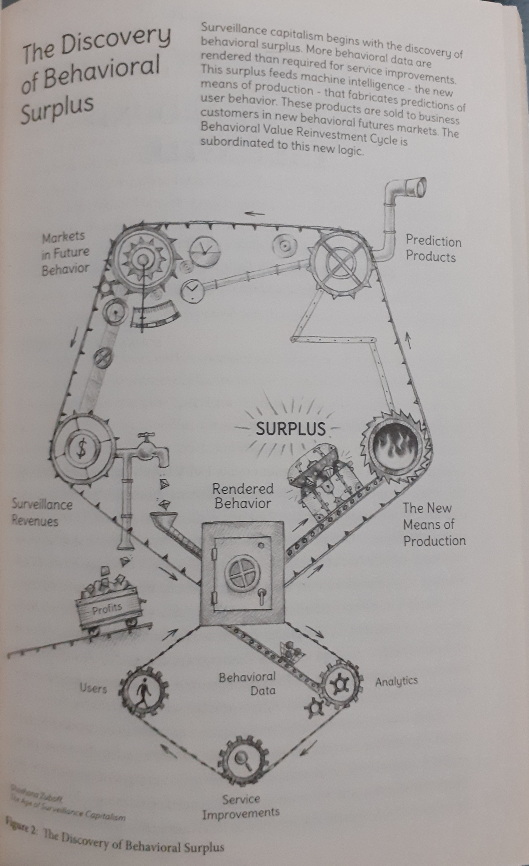
Fonte: ZUBOFF, Shoshana. The Age of Surveillance Capitalism. p. 97

Slide 12
PONTUAÇÃO DE CRÉDITO
Impactos sobre o consumidor e questões atuais:
A nota de crédito é um dado pessoal?
Podem ser utilizados dados sobre a navegação do celular de uma pessoa ou relativos a suas preferências em redes sociais?
O score de crédito pode virar base para relações de consumo em geral? (caso da negativa do plano de celular)
Notes:
O que é; histórico; Lei do Cadastro Positivo 2011, alteração da lei em 2019.
A pontuação de crédito atualmente envolve o tratamento muitos dados pessoais, tendo em vista as possibilidades tecnológicas atuais de captura, armazenamento e predição de comportamento.
Impactos sobre o consumidor e problemas jurídicos:
score de crédito é dado pessoal: falar do REsp
dados alternativos, finalidade tautológica
acesso a serviços essenciais

Slide 13
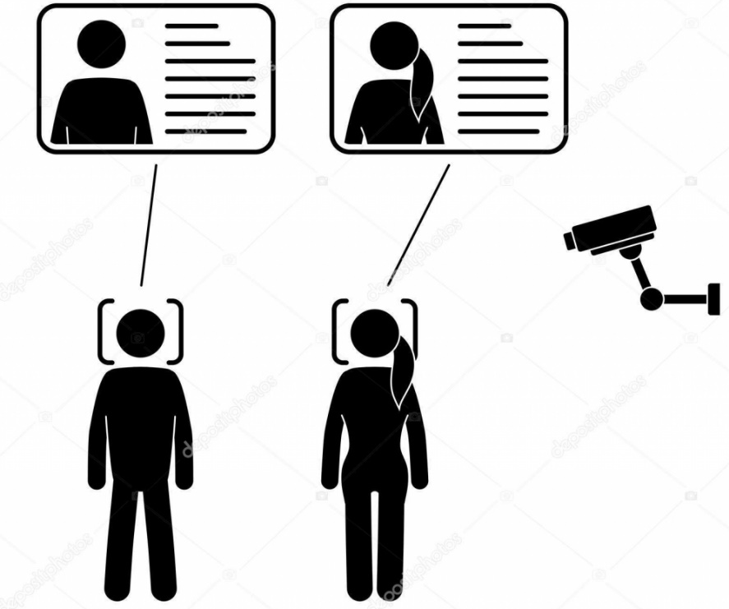
Publicidade direcionada e reconhecimento facial
Categorização
Verificação
Identificação
Tecnologias buscam :
> entender o comportamento do consumidor e influenciá-lo
> combater fraude e promover mais segurança
Extração de dados biométricos remotamente. Qual o impacto para o consumidor?

Slide 14
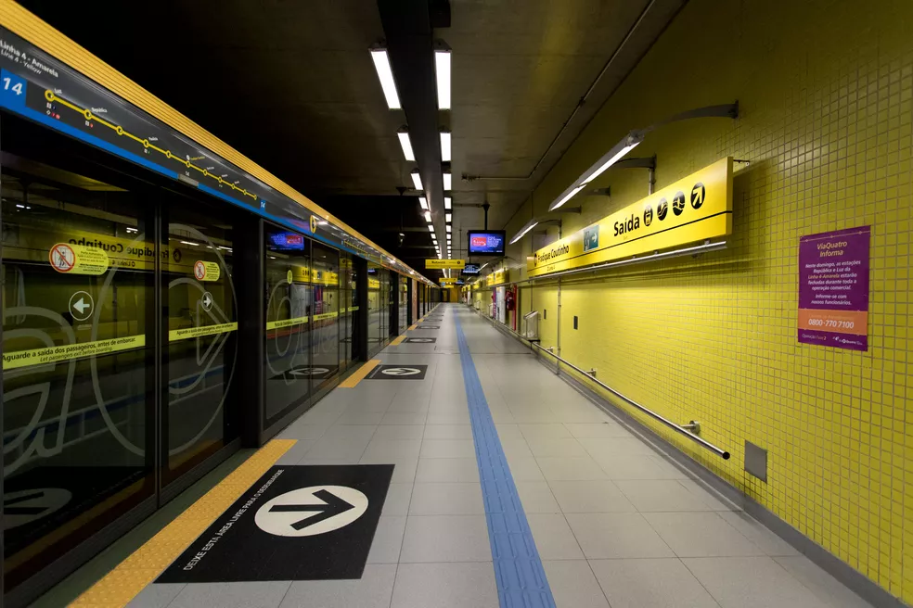
Caso ViaQuatro
Notes:
caso Hering

Slide 15
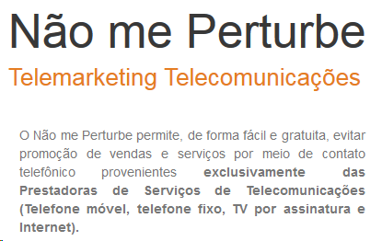
Telemarketing / Robocalls
Regulamento Geral dos consumidores (Anatel):
Art. 3º O Consumidor dos serviços abrangidos por este Regulamento tem direito, sem prejuízo do disposto na legislação aplicável e nos regulamentos específicos de cada serviço:
(...) XVIII - ao não recebimento de mensagem de cunho publicitário em sua estação móvel, salvo consentimento prévio, livre e expresso;

Slide 16
Obrigada!
Juliana Oms
juliana.oms@idec.org.br

